Slide 1
Estatística

Slide 2
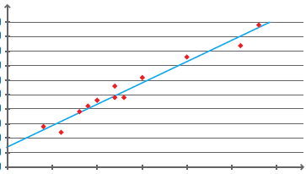
Amostras bivariadas
Reta de mínimos quadrados
Coeficiente de correlação

Slide 3
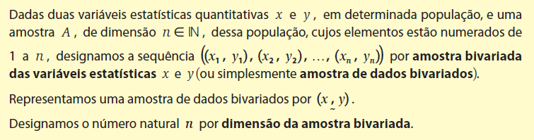


Amostras bivariadas
Exemplo

Slide 4
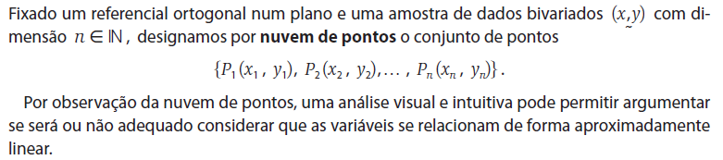
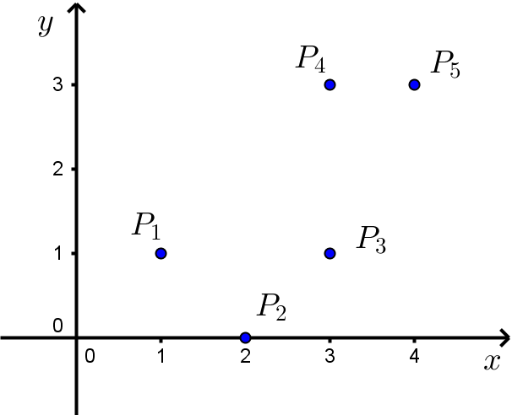
Nuvem de pontos
Exemplo

Slide 5
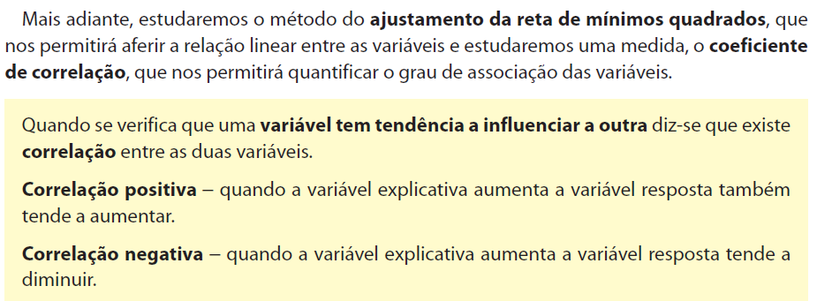
Correlação linear

Slide 6
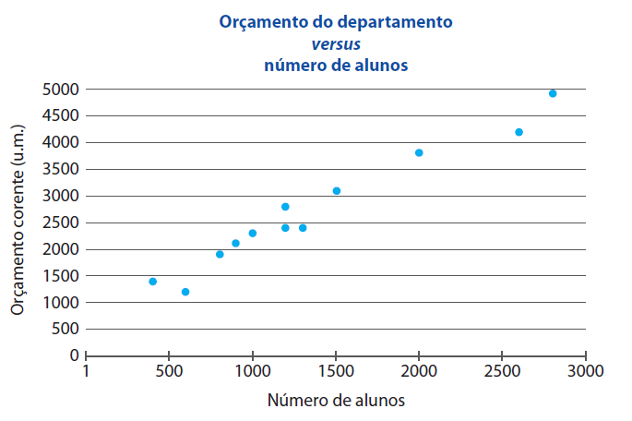
No exemplo da página 157, é possível observar que à medida que o número de alunos por departamento aumenta, também tende a aumentar o orçamento atribuído a estes departamentos.
Neste caso, diz-se que as variáveis são positivamente correlacionadas ou que
existe correlação positiva entre as variáveis. Também se verifica que os pontos se concentram em torno de uma reta.

Slide 7
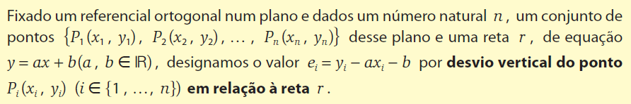
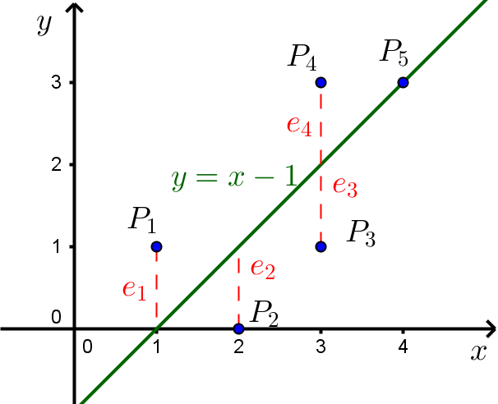







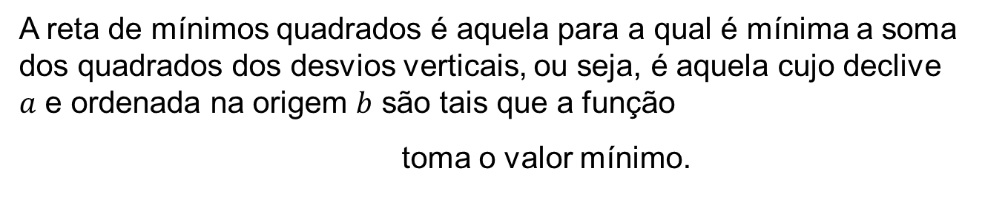
Reta de mínimos quadrados
Exemplo
A reta de mínimos quadrados é aquela para a qual é mínima a soma dos quadrados dos desvios verticais, ou seja, é aquela cujo declive $a$ e ordenada na origem $b$ são tais que a função
toma o valor mínimo.

Slide 8
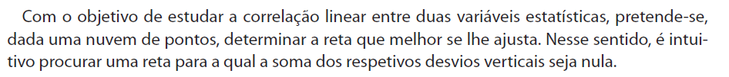
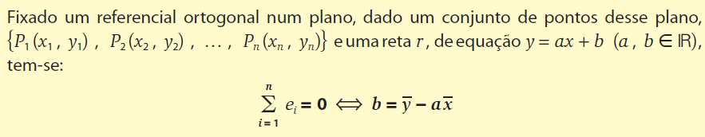
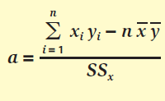
Reta de mínimos quadrados
Mostra-se que, para $b=\overline{y}−a\overline{x }$, a função $f\left(a,b\right)$ atinge o mínimo absoluto no ponto:

Slide 9
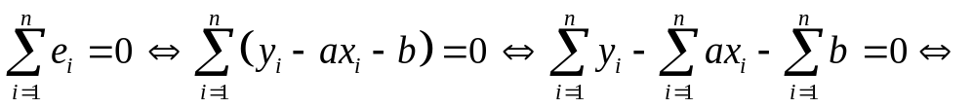
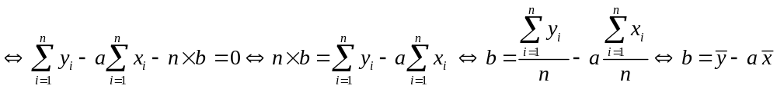
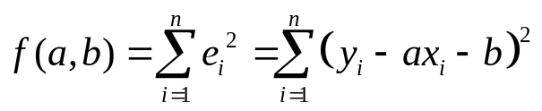

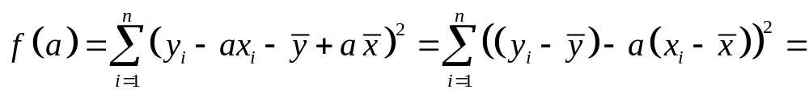
Reta de mínimos quadrados
Algumas demonstrações:
(continua)

Slide 10
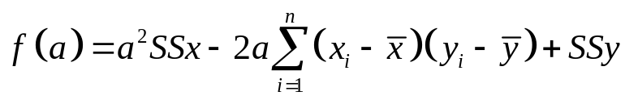
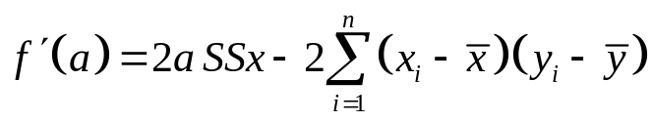
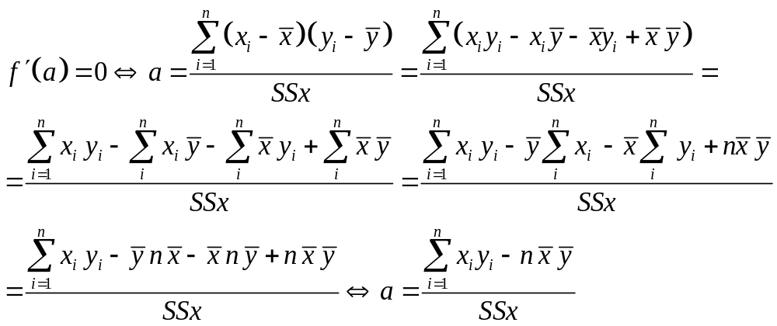
Reta de mínimos quadrados
Algumas demonstrações:
(Continuação)
(continua)

Slide 11
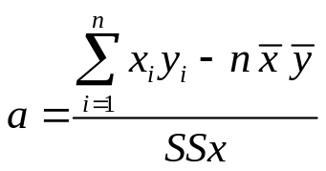
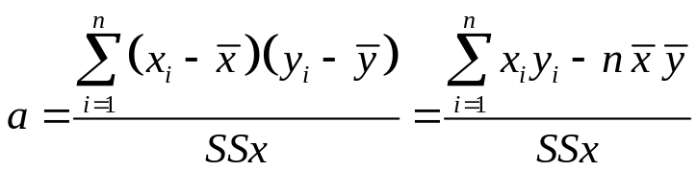

Reta de mínimos quadrados
Algumas demonstrações:
(Continuação)
A função $f$ atinge o mínimo no ponto:
pois a derivada é nula nesse ponto e o gráfico de 𝑓 é uma parábola com a concavidade voltada para cima.
Desta demonstração, vamos reter a seguinte igualdade que mais à frente será útil:

Slide 12




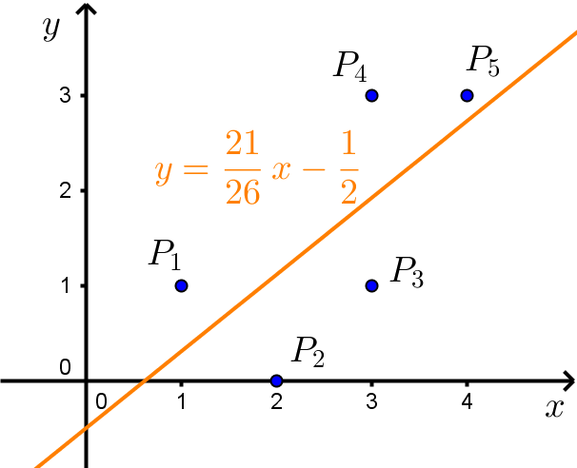
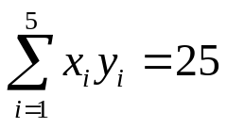

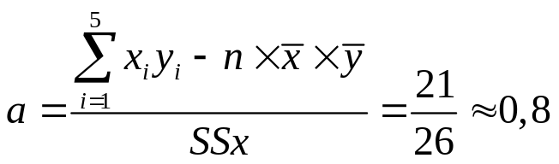
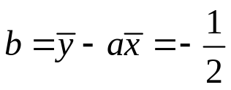
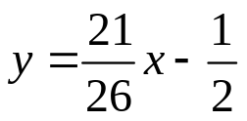
Reta de mínimos quadrados
Exemplo
Equação da reta de mínimos quadrados:

Slide 13


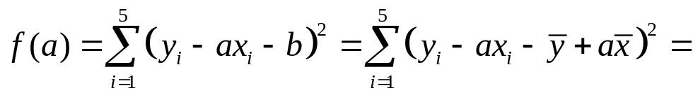
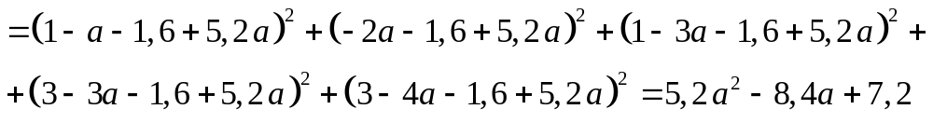
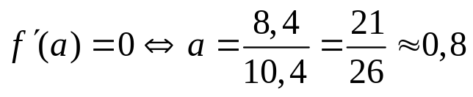

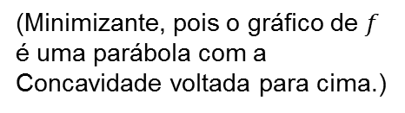
Reta de mínimos quadrados
Exemplo
(Minimizante, pois o gráfico de $f$
é uma parábola com a
Concavidade voltada para cima.)
Equação da reta de mínimos quadrados:

Slide 14
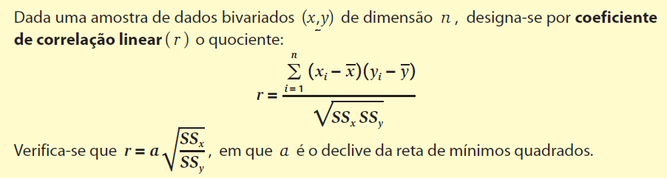
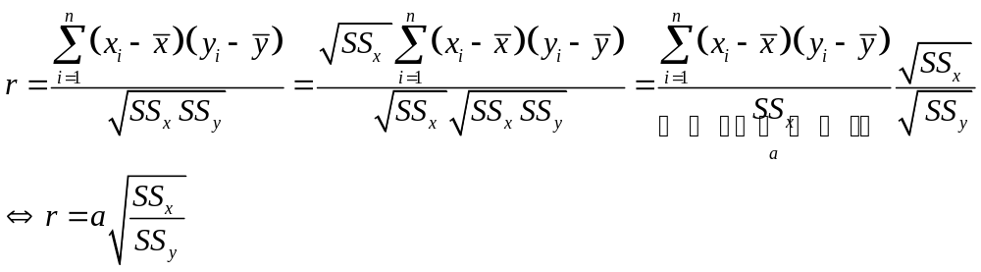
Coeficiente de correlação
Demonstração (da última igualdade):

Slide 15
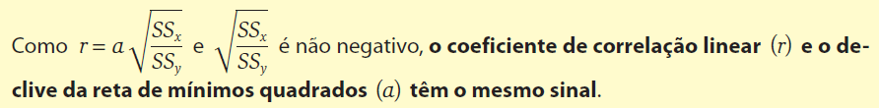



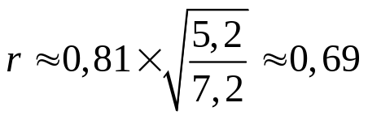
Coeficiente de correlação
Exemplo

Slide 16
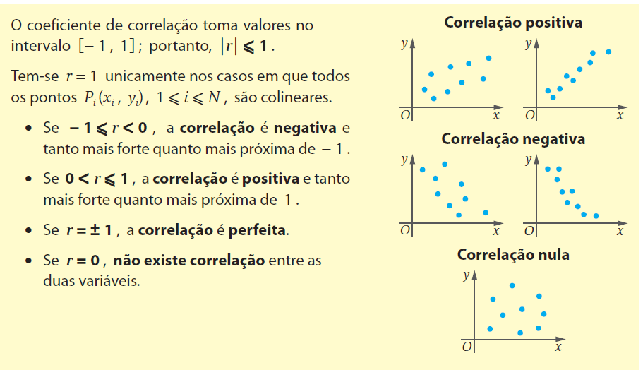
Coeficiente de correlação

Slide 17
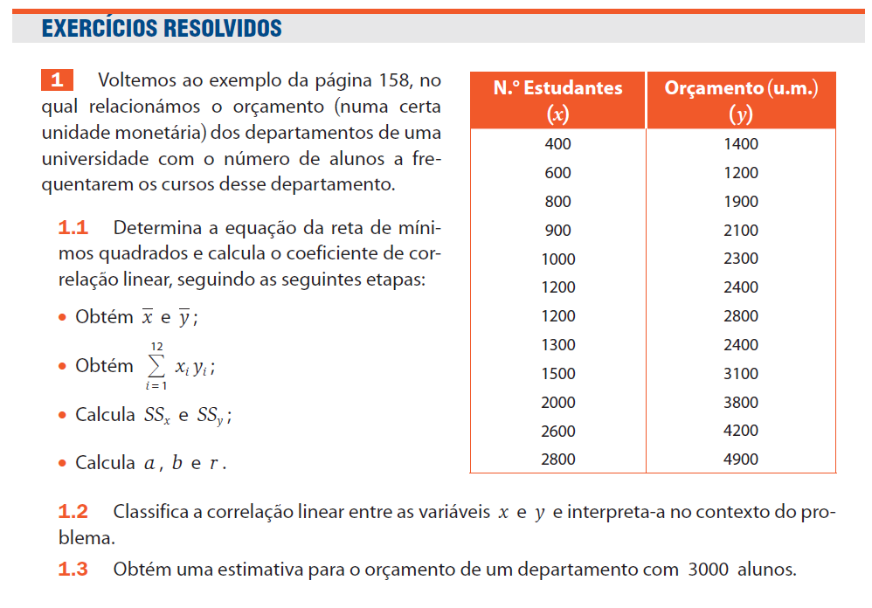
(Pág. 166)

Slide 18
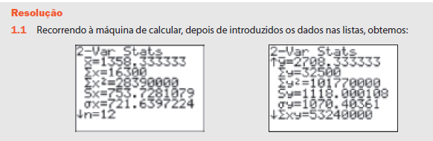
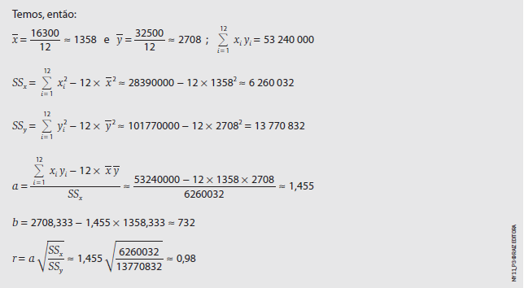

Slide 19
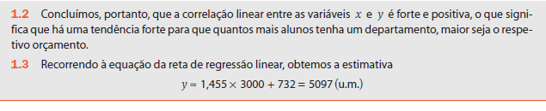
Estes conteúdos não podem ser reproduzidos, copiados, alterados ou partilhados, no todo ou em parte, sem a autorização escrita da Raiz Editora.

